Slide 1
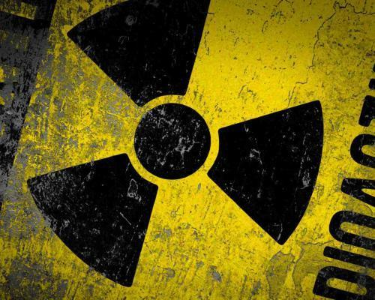
Ядерна енергетика
Фізика 9 клас
Підготувала
Олінська Дарія

Slide 2
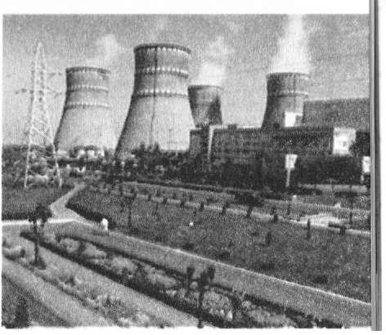
Атомна енергетика України
Україна належить до тих країн світу, в яких завдяки наявності високих технологій і висококваліфікованих інженерів та вчених створена й успішно розвивається атомна енергетика. На сьогодні в країні працюють чотири атомні електростанції: Південноукраїнська, Хмельницька, Рівненська (рис. 1.1), Запорізька.
Рис.1.1
На цих АЕС діють 15 атомних енергоблоків, загальна потужність яких становить 13 580 МВт. На атомні електростанції припадає близько половини електроенергії, що виробляється в країні.
Обслуговуються АЕС багатотисячними колективами висококваліфікованих фахівців. Фактично навколо кожної з українських АЕС виросло невелике місто.
Наявність в Україні джерел електроенергії, які працюють на ядерному паливі, безперечно, пом'якшує дедалі більший дефіцит «звичних» енергоносіїв: газу, нафти, кам'яного вугілля.

Slide 3
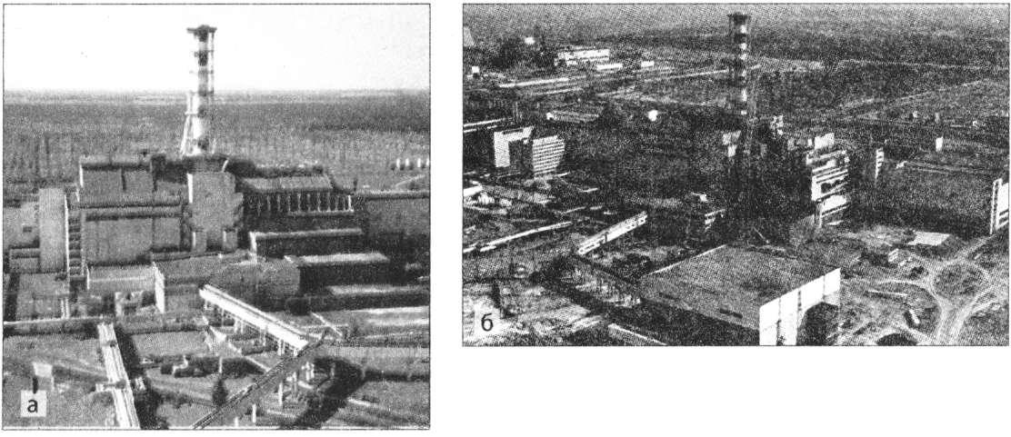
Чорнобильська трагедія
26 квітня 1986 р. позначене чорними барвами в історії України. Саме того дня стався вибух на 4-му енергоблоці Чорнобильської атомної електростанції .

Slide 4
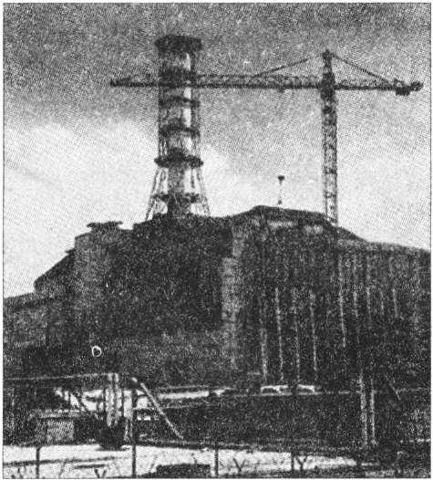
Вибух призвів до пожежі на 4-му енергоблоці й до катастрофічного викиду радіоактивних речовин. Корпус реактора почав працювати як величезна піч, виносячи радіоактивний дим в атмосферу. Вітри рознесли цей дим на багато сотень і тисяч кілометрів. Наприклад, навіть у Швеції зафіксували підвищення рівня радіації.
Фахівці всіх республік Радянського Союзу кинулися рятувати ситуацію. Особливу роль у зменшенні масштабів трагедії відіграли пожежники. Ціною свого життя вони запобігли поширенню пожежі на інші реактори Чорнобильської АЕС.
З катастрофою таких масштабів людство раніше не стикалося, тому пожежу не вдалося зупинити швидко. У результаті цілі регіони в Росії, Україні, Білорусі виявилися радіаційно забрудненими, а з 30-кілометрової зони навколо станції було евакуйовано все населення.
Героїчними зусиллями вдалося локалізувати пожежу, а потім побудувати над зруйнованим реактором так званий саркофаг — бетонну конструкцію, яка захищає від подальшого поширення радіаційного забруднення.

Slide 5

Ядерна енергетика сьогодні
Розвиток людського суспільства нерозривно пов’язаний з використанням
природних ресурсів нашої планети, з споживанням різних видів енергії в все
зростаючих масштабах. Усі здобутки сучасної цивілізації - величезна
різноманітність товарів, різний за швидкістю і комфортом транспорт, космічні
польоти і т.д. - можливі завдяки тій величезній кількості штучної енергії,
яку виробляє людство.
В основі виробництва теплової та електричної енергії лежить процес
спалювання копалин енергоресурсів –вугілля, нафти, газу.
Масштаб добутку та витрачання копалин енергоресурсів, металів,
споживання води, повітря для виробництва необхідної людству
кількості енергії величезний, а запаси ресурсів, обмежений. Особливо
гостро стоїть проблема швидкого вичерпування запасів органічних
природних енергоресурсів, так як більшість ресурсів не відновлюється,
по крайній мірі, в помітній кількості.
В історії людства не було наукової події, більш видатної
за своїми наслідками,ніж відкриття ділення ядер урану.
Цей винахід прибавив до запасів енергетичних копалин палива
істотний вклад ядерного палива. Запаси урану у земній корі
Оцінюються величезним числом 1014 тонн. Але основна маса
цього багатства знаходиться у розсіяному стані – у гранітах, базальтах.
У водах світового океану кількість урану досягає 4*109 тонн. Але
багатих родовищ урану, де добуток був би недорогим, відомо порівняно небагато.
Тому масу ресурсів урану, котру можна здобути при сучасній технології та при
помірних цінах, оцінюють у 108 тонн. Людина отримала у своє
розпорядження величезну, ні з чим незрівнянну силу, нове могутнє джерело
енергії, закладене в ядрах атомів, - ядерну енергію.
Науково - технічний прогрес визначається розвитком енергетики країни.

Slide 6
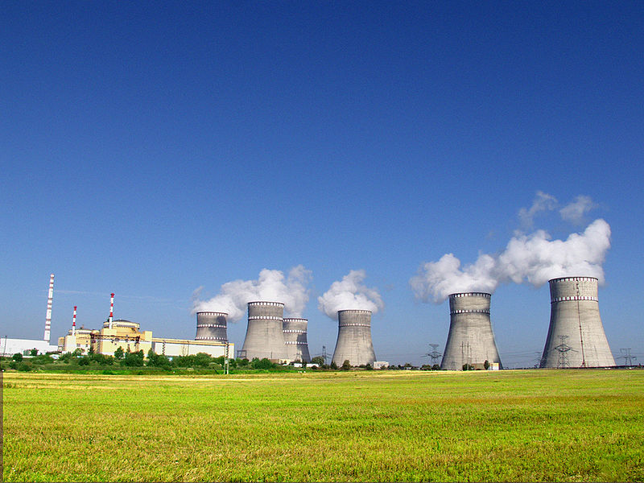
Енергетика - найважливіша галузь народного господарства, яка охоплює
енергетичні ресурси, вироблення, перетворення, передачу та використання
різноманітних видів енергії. Це основа економіки країни.
До складу енергетичної галузі України входять 5 атомних електричних станцій
(АЕС) встановленою потужністю 12.818 млн. КВт, 8 гідроелектростанцій (ГЕС)
встановленою потужністю 4.7 млн. КВт, теплові електростанції (ТЕС),
встановленою потужністю 36.5 млн. КВт, а також системоутворююча та
розподільча мережі довжиною понад 1 млн. км.
Всі електростанції України діляться на 4 види:
теплові електростанції, які працюють на твердому, рідкому та газоподібному паливі.
гідравлічні, які використовують гідроресурси та поділяються на
гідроелектростанції , гідростимуляційні та припливні ;
атомні, які в виді палива використовують збагачений уран або інші
радіоактивні елементи;
електростанції, які використовують нетрадиційні джерела енергії. Серед них
перспективними є вітрові та сонячні.
В структурі виробництва електроенергії ТЕС складає 40,9%, ГЕС - 10,7%, АЕС -
45,4%, 3% електроенергії вироблено іншими малими станціями.

Slide 7
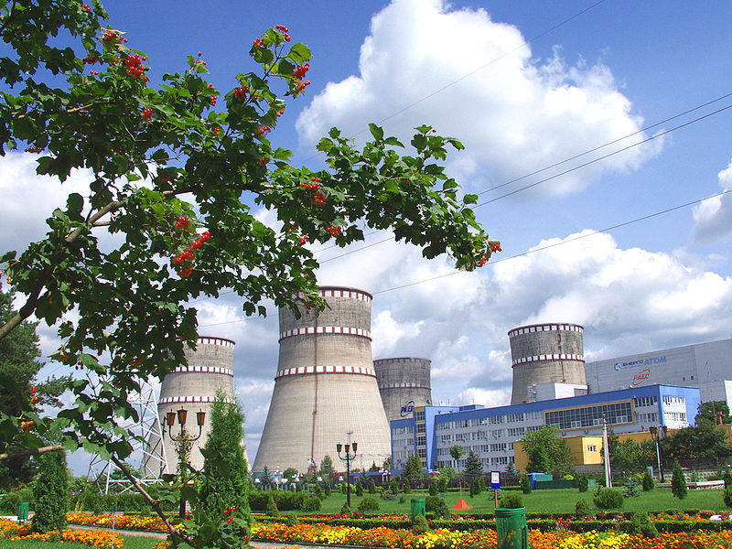
Проблеми ядерної енергетики
Створюючи знаряддя праці, технологію виробництва, використовуючи сировину, нарешті, оволодівши атомною енергією, людство мимоволі поставило під загрозу сам факт свого існування, так як розщеплення атомного ядра – це найнебезпечніший з процесів, відомих людині. З його допомогою можна обернути Землю на пустелю, але й можна примусити пустелю зацвісти буйним цвітом.
Теоретично ядерна енергія
близька до ідеальної.
Вона ефективна і недорога.
У добу, коли нафтові запаси
обмежені, атомна енергетика
забезпечує незалежність
тієї чи іншої країни від країн –
Експортерів нафти. Проте
найпалкіші прихильники
ядерної енергетики визнають,
що з її виробництвом пов’язано
чимало проблем.

Slide 8
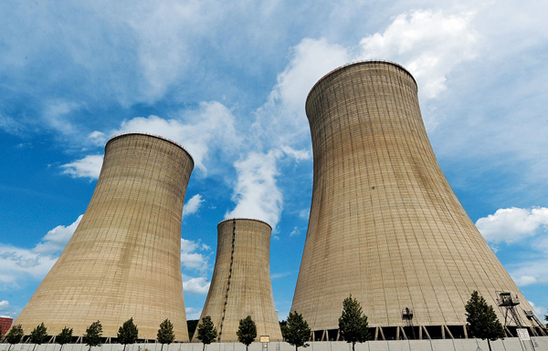
За кількістю ядерних реакторів Україна посідає 9 місце у світі та 5 в Європі. Всі реактори типу ВВЕР. Управління ядерною промисловістю в Україні представлено Державним департаментом ядерної енергетики, що є частиною Міністерства енергетики України. Крім того в 1996 році була заснована Національна компанія ядерної енергетики «Енергоатом» для поліпшення енергозабезпечення промисловості та суспільного сектору, підвищення якості діяльності атомних електростанцій, забезпечення їх конкурентоспроможності в умовах енергетичного ринку. «Енергоатом» охоплювала п'ять атомних електростанцій: Запорізька АЕС, Південноукраїнська АЕС, Рівненська АЕС, Хмельницька АЕС, Чорнобильська АЕС. Відповідно до Постанови кабінету міністрів України від 25 квітня 2001 р. Чорнобильську АЕС виведено зі складу НАЕК «Енергоатом». У 2000 році атомні електростанції згенерували 46,3 % загальної електроенергії України. 1977-й рік — рік народження української атомної енергетики. У промислову експлуатацію введено перший енергоблок Чорнобильської АЕС. Зростаюча потреба в електроенергії, прагнення замінити теплові та гідроелектростанції на потужніші — атомні, сприяли їх швидкому будівництву.

Slide 9
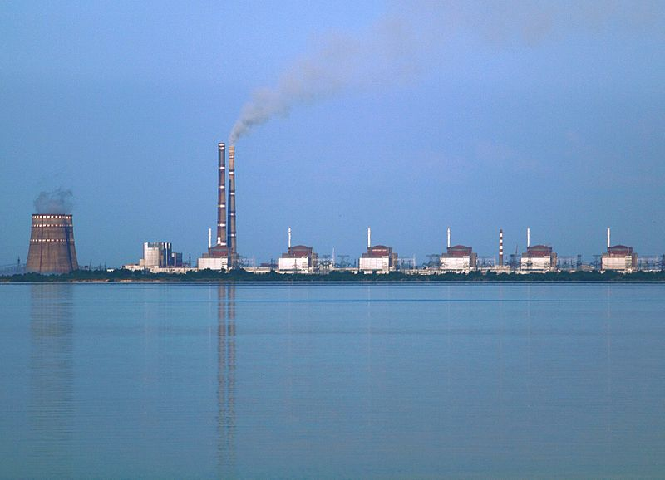
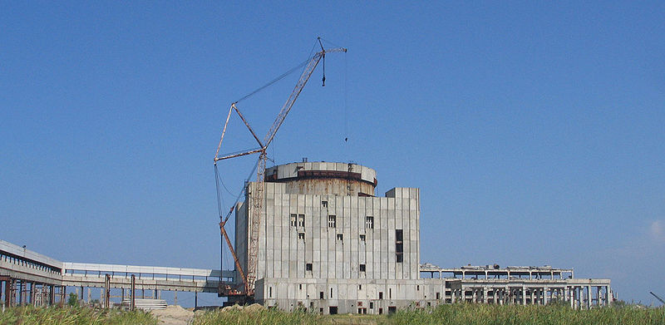
Енергогенеруючі українські АЕС:
Запорізька АЕС (рис.)
Південноукраїнська АЕС
Рівненська АЕС
Хмельницька АЕС
Недобудовані АЕС:
Харківська АТЕЦ
Одеська АТЕЦ
Кримська АЕС (рис.)
Чигиринська АЕС

Slide 10
Сировина
Задоволення потреб сировини для атомної енергетики на 30 % досягається за рахунок розробки нині діючих родовищ — Ватутінського, Центрального та Мічурінського і введення в дію Новокостянтинівського родовища.
Загальний стан уранової мінерально-сировинної бази задовільний. Основу її становлять великі за запасами родовища урану в натрових метасоматитах. Однак уранові руди цього типу бідні за якістю. Добутий уран через відносно високу собівартість (40 — 80 доларів США за кілограм) не може конкурувати на світовому ринку.
Друге місце за своїм промисловим значенням займають родовища у вуглисто-піщаних відкладах палеогену. Частина родовищ — Девладівське у Дніпропетровській області. Братське у Миколаївській області — практично розроблені за методом кислотного підземного вилуговування. Хоча окремі родовища цього типу невеликі за запасами, але їх загальні ресурси значні. На сьогодні експлуатацію цих родовищ припинено головним чином через екологічні проблеми. Однак у світовій практиці застосовується содово-кисневе вилуговування, яке не створює екологічних проблем.

Slide 11
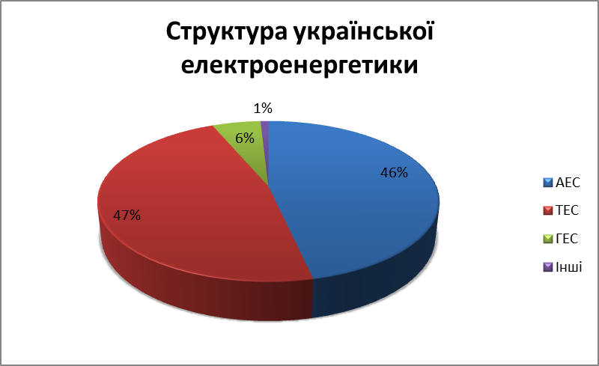

Slide 12
Ядерна енергія
Переваги
Проблеми
Економія органічного палива
Малі маси пального
Отримання великої потужності з одного реактора
Низькі транспортні витрати енергії
Відсутність потреби в атмосферному повітрі
АЕС не забруднюють атмосферу, не вимагають створення великих водосховищ, що займають великі площі
Безпека реактора (можливість аварії з розгоном реактора, радіоактивні викиди в навколишнє середовище)
Радіоактивні відходи (утилізація відпрацьованого палива)
Особливості ремонту
Складність ліквідації ядерного енергетичного об'єкта
Висока кваліфікація і відповідальність кадрів
Доступність для тероризму і шантажу з катастрофічними наслідками
Дорого коштує видобуток палива

Slide 13
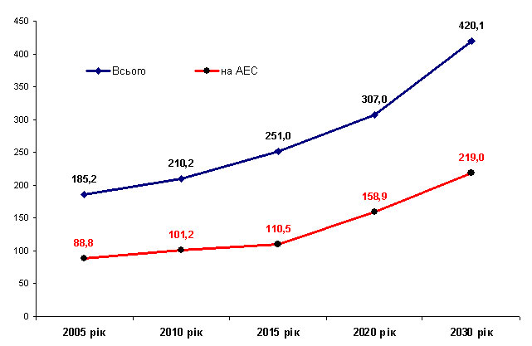
Енергетична стратегія України до 2030р.

